Slide 1
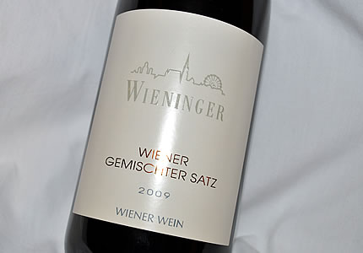
Die (Un)Möglichkeit der Mischung: zum Spannungsverhältnis transkultureller Sprechweisen und normativer Vorgaben in der Migrationsgesellschaft
Johannes Köck, DAAD-Lektor, Masarykova Univezita, Brno
koeck@mail.muni.cz
Foliensatz: Vergleiche Univ.-Prof. Dr. İnci Dirim M.A.
Dr.in Alisha Heinemann

Slide 2
Roter Faden
Lebensweltliche Mehrsprachigkeit in der Migrationsgesellschaft/amtlich dt. Länder
Sprachkontaktphänomene und sprachliche Hybridisierung (Ausgansthese)
Beispiele alternierenden Sprachgebrauchs/ Migrationsspezifische Register
Monolinguale Schule und sprachliche Normativität
Kunst und Mehrsprachigkeit
Berücksichtigung der Mehrprachigkeit in der Schule

Slide 3
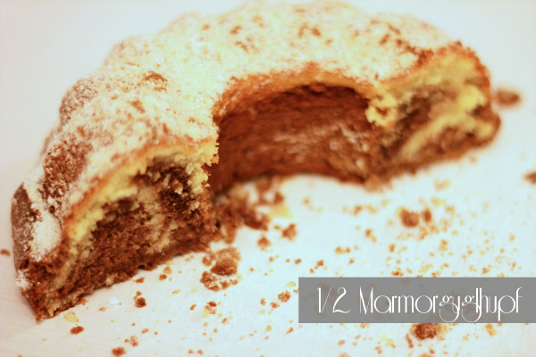
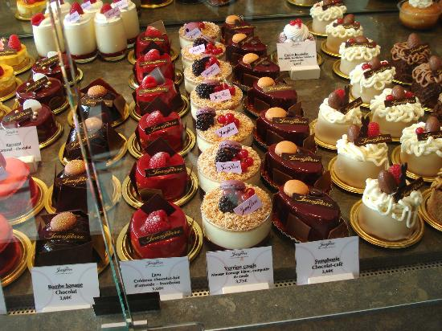
Lebensweltliche Mehrsprachigkeit
Der Begriff lebensweltliche Zweisprachigkeit (Gogolin 1998) wird zur Beschreibung des Sprachvermögens von Menschen verwendet, die in mehr als einer Sprache aufwachsen und leben. Wird (aber zumeist)nicht durch das offizielle Schulwesen vermittelt.
Ist Gegenperspektive zu „Doppelseitige Halbsprachigkeit“ und wurde 2004 zu Lebensweltliche Mehrsprachigkeit erweitert.
vs.

Slide 4
Amtlich deutschsprachige Region:
„ Dieser Begriff wird als Ersatz für den Begriff ‚deutschsprachige Länder‘ verwendet, der zwar verbreitet, aber nicht zutreffend ist. Damit soll auf das Spannungsverhältnis zwischen amtlicher Einsprachigkeit im Deutschen und faktischer Mehrsprachigkeit des Alltags aufmerksam gemacht werden. Da allerdings die adressierten Staaten als Amtssprache nicht nur Deutsch haben, ist der Begriff ‚Land‘ durch ‚Region‘ ersetzt“ (Dirim 2015, 26)

Slide 5
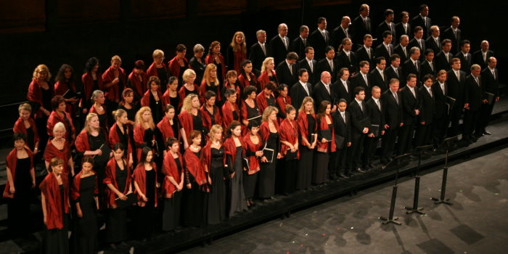
Sprachkontaktphänomene Sprachliche Hybridisierung
Ausgangsthese:
In Migrationsgesellschaften sind Sprachen nicht nur in ihrer nationalstaatlichen Form hörbar (vielfältiges Klangbild)
Menschen und Sprachen stehen miteinander in Kontakt, Sprachen werden kunstvoll verknüpft und entflochten.
Entstehen neuer Codes, Sprachen und Register, häufig nicht kodifiziert (vgl. Dirim, Ankündigung zu dieser VO).

Slide 6
Beispiele alternierenden Sprachgebrauchs
Beispiel von hochgebildeten Sprechern (Luther Tischgespräche um 1630)
Ego uxorem meam in praeceptorem Germanicae lingue propono.
ICH EMPFEHLE EUCH MEINE FRAU ALS DEUTSCHLEHRERIN.
Quae facundissima est;
SIE IST SEHR BEREDET
Sie kanns so fertig, das sie mich weit damitt uberwindet.
SIE KANNS(DAS REDEN) SO GUT, DASS SIE MICH DAMIT WEIT ÜBERTRIFFT.

Slide 7
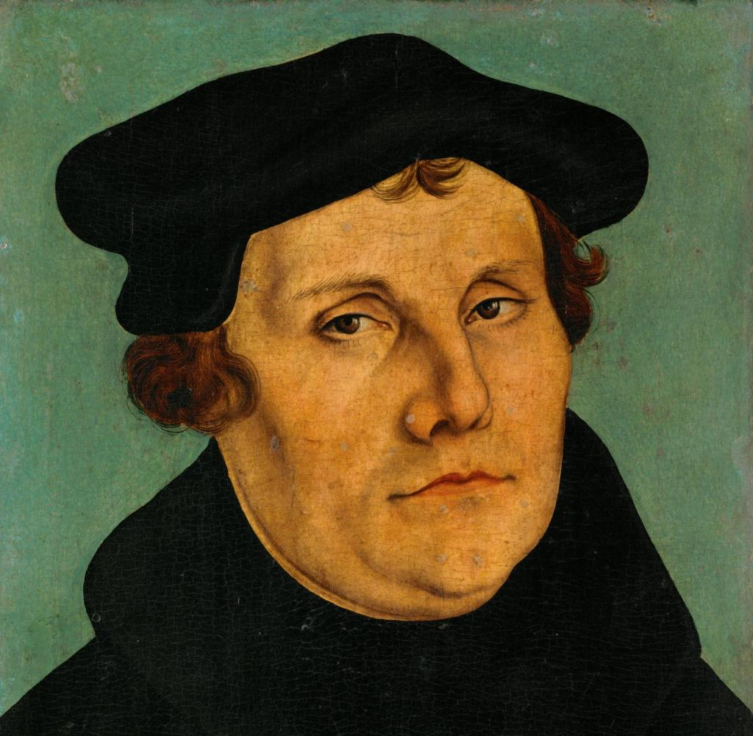
Sed eloquentia non es laudanda in mulieribus;
ABER BEREDSAMKEIT BEI FRAUEN IST NICHT LOBSAM;
Plus decet illias esses blaesas et balbas, das steht in wohl besser an.
ES IST ANGEMESSENER, WENN SIE LISPELN UND STOTTERN, DAS PASST BESSER ZU IHNEN
(Luther, zitiert nach Auer, 2009, 97)

Slide 8
Bsp. bilingualer Rede, eines Sprechers, der zu den höchstgebildeten seiner Zeit gehört.
Alternierende Verwendung NICHT auf „sprachliche Unterschicht“ beschränkt
Kein Defizit
Code -switching dient hier stilistisch- rhetorischen Mitteln, dem Markieren von Ironie
Einstufen der Ehefrau als überlegene Rednerin ist ironisch gemeint
(Wechsel ins Deutsche kontextualisiert „Weiberschelte“ )
Letzte Zeile markiert Übergang Tatsachenaufstellung/Bewertung

Slide 9
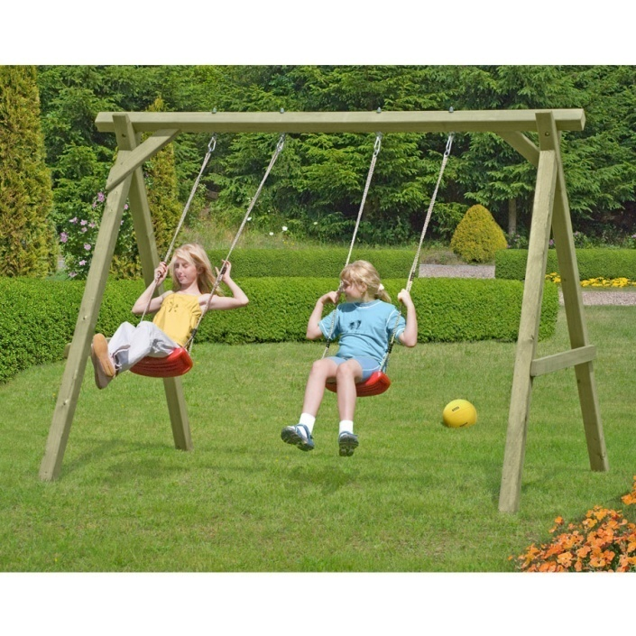
Beispiel aus dem modernen Alltag (deutsche Schule Quieto)
Kontext 2 Schüler albern herum beim Schaukeln:
uuuuu(.) que plena schaukel! (.)
WAS FÜR EINE TOLLE SCHAUKEL!
uuuuuaaa no no me das tan fuerte.
NEIN, NEIN MACH NICHT SO STARK
y solo quiero schaukeln un poquito (.)
ICH MÖCHTE NUR EIN BISSCHEN SCHAUKELN
dale! (.)
MACH

Slide 10
Inserierendes Codemixing
Struktur der Matrixsprache wird respektiert
Interaktionssprache Spanisch gibt grammatische Matrix für Einzeläußerung vor
Nomen Schaukel und Verb schaukeln integriert (vgl. Auer, 2009, 101)

Slide 11
Ergebnis nach Auer:
Kompetente bilinguale Sprecher_innen finden sich in allen Bildung- und Sozialschichten und bei allen Formen von Mehrsprachigkeit
Bestimmte Regelanwendung, bestimmte Vermischung mehrerer Sprachen zeugt von Beherrschen einer Metagrammatik.
Bestimmte sprachliche Handlungen werden kontextualisiert, verdeutlicht.
Kompetente Mehrsprachigkeit als eigenständige, primäre sprachliche und interaktionale Kompetenz
Kompetente Bilingualität kein Privileg der gebildeten Schicht.

Slide 12
Migrationsspezifische Register
„Türkischdeutsch“
Syntaktische Veränderungen des umgangssprachlichen Standarddeutsch
kurze und dicht aufeinanderfolgende (einander
nachgestellte) Äußerungen
der Einsatz einer bestimmten Satzmelodie
Sprachalternation
der Transfer türkischer Wörter und Äußerungsteile ins Deutsche
(Dirim & Auer 2004; Kern & Selting 2006a und dies.
2006b, Kern 2013)

Slide 13
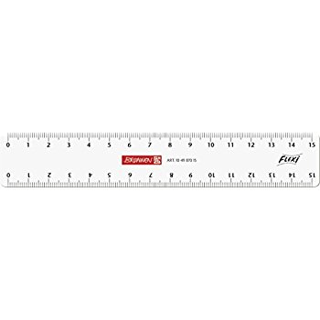
Beispiele:
„Hast du ateş“? (Dirim & Auer 2004)
„Dann bin ich Gesamtschule rübergegangen“
(Dirim & Auer 2004)
„Gib mir Lineal!“(Beobachtung einer Bremer
Referendarin)

Slide 14
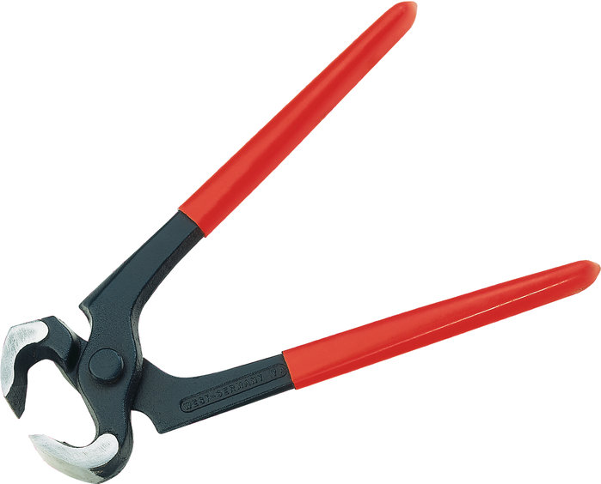
Neuschöpfungen
Beispiel:
„Haltelippen“ statt „Zange“(Hamburger Sprachstandserhebung Bumerang, Dirim 2009)

Slide 15
Mehrsprachigkeit...
…hat viele Facetten
... erzeugt kreativen Sprachgebrauch
... ermöglicht strategischen Sprachgebrauch
... ermöglicht (neue) Variation
... ist ein Potenzial für Kommunikation und
Bildung

Slide 16
Mehrsprachigkeit und die monolinguale Schule
Die Sprache der Instruktion
Die Sprache der Materialien
Die Sprache der Kommunikation sind vom Deutschen dominiert...

Slide 17
Diese Monolingualiät...
Schränkt die Ausschöpfung kommunikativer
Ressourcen in verschiedenen Sprachen stark ein
Schränkt die Entwicklung von verschiedenen
Bildungssprachen stark ein
Der monolinguale Unterricht ist häufig
nachteilig für Kinder, die zweisprachig und nicht deutsch-dominant aufwachsen
ZUDEM

Slide 18
Normative Erwartungen von Bildungsinstitutionen
Was ist ein Fehler? ⇒
Eine Abweichung von einer vorgegebenen
Norm, die bestimmt, was „richtig“ ist.
Was ist DIE Norm?
Wer macht die Norm?
Wie sinnvoll sind Normen und ihre Einhaltung im Kontext mündlicher und schriftlicher Sprachverwendung?
Haben nur Migrant_innen Probleme mit der Norm?!

Slide 19
Normen sind veränderlich …
Präskriptive Normen
Rechtschreibreform 2006
daß wird zu dass
Schiffahrt zu Schifffahrt
Deskriptive Normen
Grammatiken/Wörterbücher (Genetiv verschwindet immer mehr, Entstehen neuer Wörter (cloud, Integrationskurs)

Slide 20
Exkurs: Mehrsprachigkeit und Kunst
„In der Muttersprache sind die Worte den Menschen angeheftet, so dass man selten spielerische Freude an der Sprache empfinden kann. Dort klammern sich die Gedanken so fest an die Worte, dass weder die ersteren noch die letzteren frei fliegen können. In einer Fremdsprache hat man aber so etwas wie einen Heftklammerentferner: Er entfernt alles, was sich aneinanderheftet und sich festklammert“.
(Yoko Tawada, 1991)

Slide 21
Ernst Jandl - calypso
ich was not yet in brasilien nach brasilien wulld ich laik du go wer de wimen arr so ander so quait ander denn anderwo ich was not yet in brasilien nach brasilien wulld ich laik du go als ich anderschdehn mange lanquidsch will ich anderschdehn auch lanquidsch in rioo wulld ich laik du go Ernst Jandl: Laut und Luise; Reclam 1976; 160 Seiten
Ernst Jandl - calypso

Slide 22
https://www.mediathek.at/atom/13CC4875-321-000D9-00000BAC-13CB464A

Slide 23
Möglichkeiten der Öffnung für Mehrsprachigkeit
Sprachvergleiche; Ziel: Schaffung von Sprachbewusstheit auf einer Metaebene,
Wertschätzung von Mehrsprachigkeit (Krumm & Reich 2013)
Methoden des Aufbaus bilingualer
Sprachkompetenz, z.B. bilinguales Scaffolding (Roth o.J./2006)
Lernen mit Quellen in verschiedenen Sprachen: Bereitstellung mehrsprachiger Materialien
Umgang mit Non Standard-Varianz (Rösch 2005)

Slide 24
Einbezug von Mehrsprachigkeit zur Erhöhung
des Schulerfolgs (El Kechen u.a. 2011)
Anwendung des Konzepts der “Durchgängigen Sprachbildung”(Gogolin & Lange 2010)
Ermöglichung von Kommunikation ohne
Einschränkung durch Monolingualität (Dirim 1998)

Slide 25
Literatur
Auer, Peter (2005):Competence in performance: Code-switching und andere Formen
bilingualen Sprechens. In: Ingrid Gogolin / Ursula Neumann (Hrsg.): StreitfallZweisprachigkeit - The Bilingual Controversy, Wiesbaden: VS Verlag für Sozialwissenschaften, 2009, 93-111.
Bourdieu, Pierre (1990): Was heißt Sprechen? Zur Ökonomie des sprachlichen Tauschs. Wien (Braumüller)
Busch, Brigitta (2013): Mehrsprachigkeit. Wien (Facultas)
Dirim, İnci (1998): „Var mı lan Marmelade?“Türkisch-deutscher Sprachkontakt in einer Grundschulklasse Münster (Waxmann)
Dirim, İnci (2009): „Ondan sonra gine schleifen yapiyorsunuz“: Migrationsspezifisches Türkisch in Schreibproben von Jugendlichen. In:Neumann, Ursula & Hans H. Reich (Hrsg.): Erwerb des Türkischen in einsprachigen und mehrsprachigen Situationen. Münster (Waxmann), S. 129- 146.
Dirim, İnci & Peter Auer (2004): Türkisch sprechen nicht nur die Türken.Über die Verwischung der Grenze zwischen Sprache und Ethnie. Berlin (de Gruyter)
Dorostkar, Niku (2013): Mehrsprachigkeit und Lingualismus. Wien (Vienna UniverstyPress)
Jandl Ernst: Calypso. Online Verfügbar unter: https://www.literaturforum.de/threads/3908-ernst-jandl-calypso

Slide 26
Malušić, Jasmina (2013): Welche/n Lehrer/in wünschst du dir? Eine Untersuchung
der Situation von SchülerInnen mit Migrationshintergrund im Bildungssystem
Österreichs. Diplomarbeit, Universität Wien.
Mecheril, Paul & Thomas Quehl (2006): Sprache und Macht. Theoretische Facetten
eines migrationspädagogischen Zusammenhangs. In: dis. (Hrsg.): Die Macht der
Sprachen. Englische Perspektiven auf die mehrsprachige Schule. Münster
(Waxamnn), S. 355-381
Quist, Pia (2000): Ny københavsk ‚multietnolekt‘. Om sprogbrug blandt unge i
sprogligt og kulturelt heterogene miljøer. In: Danske talesprog 1, S. 144-211
Reich, Hans-H. & Hans-Jürgen Krumm (2013):Sprachbildung und
Mehrsprachigkeit: Ein Curriculum zur Wahrnehmung und Bewältigung sprachlicher
Vielfalt im Unterricht. Münster (Waxmann)
Rösch, Heidi (2005): Hast Du Problem oder was? Zur Entfaltung von
Sprachregistern. In: Lernchancen 48/2005, S. 42-48
Tawada, Yoko (1993): Ein Gast.

Slide 27
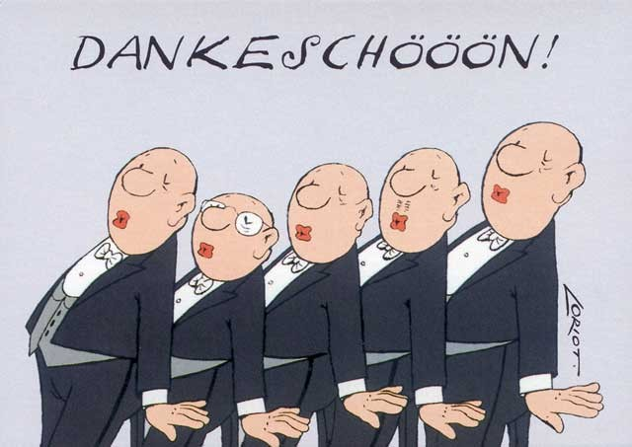
Für Ihre Aufmerksamkeit!

